Slide 1
회원가입에 대한
Transaction 처리
Team C

Slide 2
트랜잭션 시연 코드 기능 설명 : 회원가입
Service Class
회원의 기본 정보가 들어갈 테이블인 account 테이블에 데이터 insert
회원가입 시
회원의 관심사를 선택
회원의 관심사 정보가 들어갈 테이블인
hash_tag_rel 테이블에 데이터 insert

Slide 3
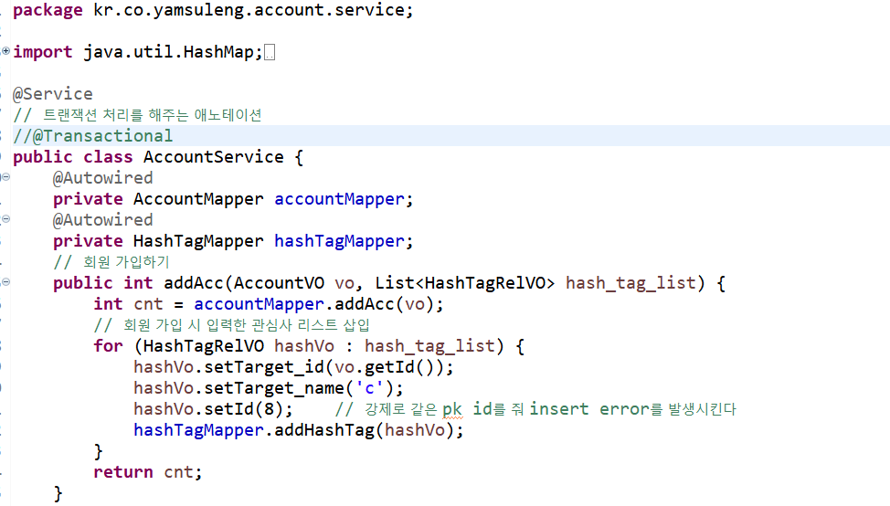
트랜잭션이 없을 때
1. account 테이블에 데이터 insert
3. List로 들어온 여러 개(두 개)의 관심사 데이터를 insert
2. Exception 발생을 위해 두 개의 관심사 데이터에 동일한 pk id를 부여

Slide 4
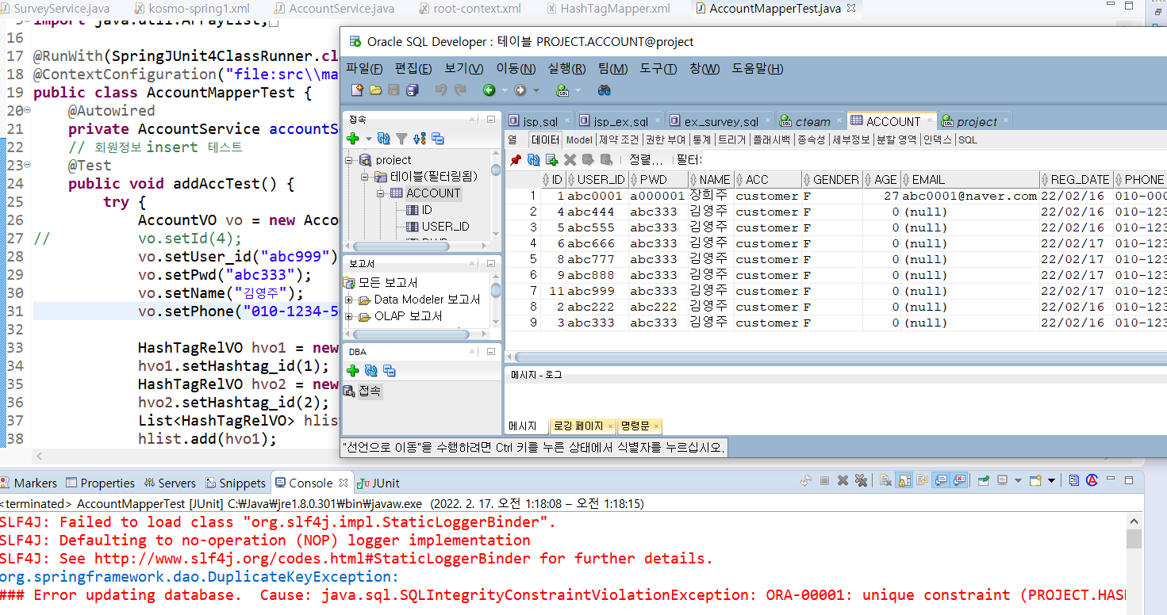
트랜잭션이 없을 때
회원 기본 정보 insert 후
관심사 데이터가 insert 되는 도중 Exception 발생
account 테이블에
회원 기본 정보가 등록됨

Slide 5
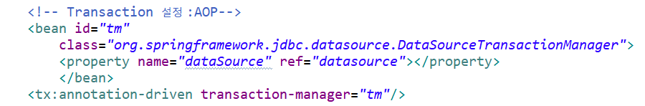

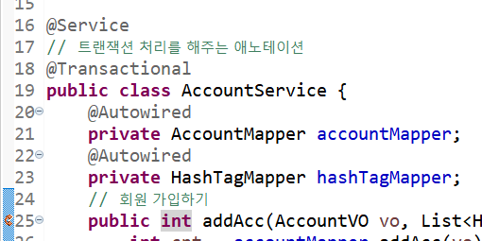
트랜잭션이 있을 때
root-context.xml에
Transaction 설정 추가
Service Class에
@Transaction Annotation 추가

Slide 6
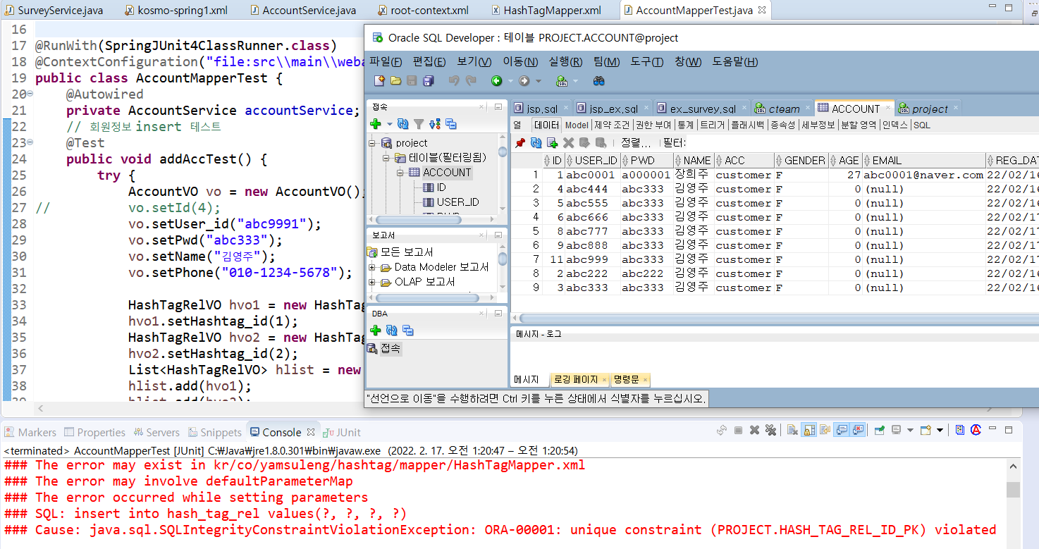
트랜잭션이 있을 때
회원 기본 정보 insert 후
관심사 데이터가 insert 되는 도중 동일하게 Exception 발생
account 테이블에
회원 기본 정보가 등록되지 않음

